Slide 1
NTNU Kurs – Andre økonomiprosesser Bilagsbehandler
BOTT ØL Innføring
28.02.2023

Slide 2
Kort før vi begynner:
Vi skal dele mye informasjon med dere i dag.
Vi er mange deltagere – husk å dempe mikrofonen.
Vi vil gjøre opptak av møtet

Slide 3
Mål for kurset
Forstå hovedelementene i ny omposteringsløsning, ha innsikt i de ulike malene tilgjengelig i omposteringsløsningen og ha kunnskap om hovedforskjellene fra dagens løsning

Slide 4
Agenda
Info økonomimodell
Hovedforskjeller fra dagens løsning
Om omposteringsløsningen og de ulike malene
Demo av omposteringsløsning
Spørsmål og svar

Slide 5
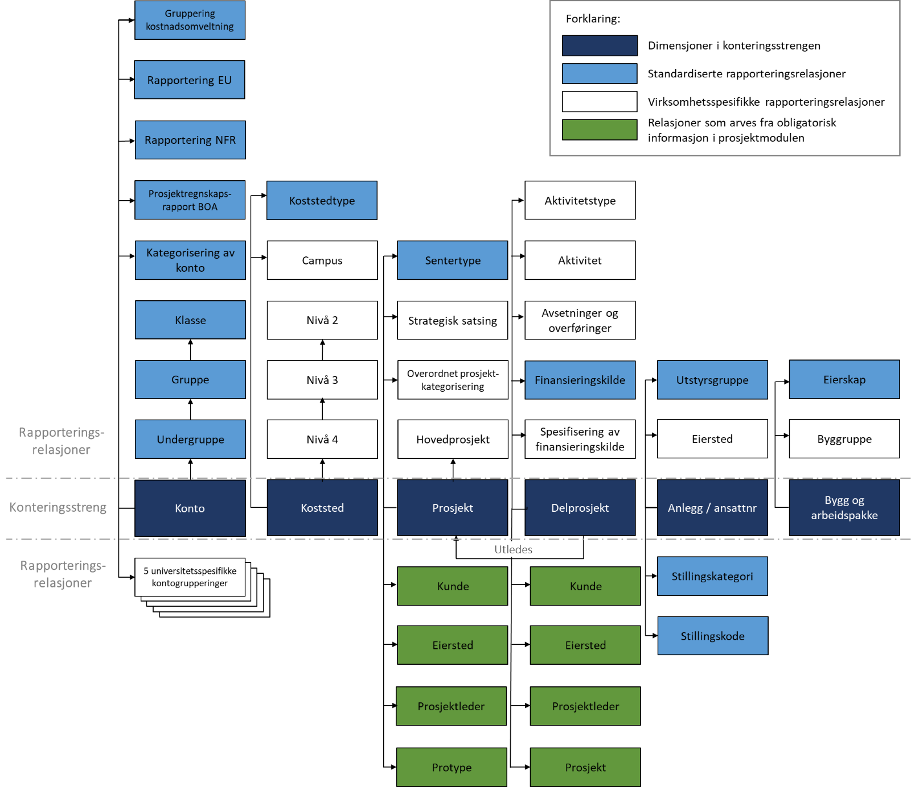
Økonomimodell

Slide 6
Endringer sammenlignet med dagens økonomimodell
Ny konteringsstreng
Ny felles BOTT kontoplan
Felles firesifret kontoplan
Ny koststedstruktur
Åtte sifre
Nytt prosjekthierarki
Hovedprosjekt-prosjekt-delprosjekt
Gjelder både BOA- og interne prosjekter
Nye nummer
Anleggsnummer på anleggskonteringer
Ansattnummer på alle lønnskonteringer
Byggnummer på alle byggposteringer
Arbeidspakkenummer på alle BOA-prosjekter med arbeidspakker
Nåværende analysedimensjon utgår
Erstattes med hovedprosjekt-prosjekt-delprosjekt

Slide 7
Agenda
Info økonomimodell
Hovedforskjeller fra dagens løsning
Om omposteringsløsningen og de ulike malene
Demo av omposteringsløsning
Spørsmål og svar

Slide 8
Hovedforskjeller
Løsning 2022
Bruk av ADI
Validering ved bruk av RPA mot OA
Løsning 2023
Egen rolle «Bilagsbehandler»
Konteringsregler
2 maler med tilhørende signert pdf
Prosjekt og sted med tilhørende relasjoner ble validert av gårsdagens oppdateringer
Signatur av BDM
Flere maler
Validering av dagens endring på konteringsdimensjonene
Kan laste opp vedlegg
Digital arbeidsflyt
Ingen validering av relasjoner på delprosjekt

Slide 9
Rollen bilagsbehandler
Dette er en rolle det er naturlig å kombinere med en eller flere roller i andre økonomiprosesser, for eksempel:
Innkjøper
Prosjektøkonom
Fakturaansvarlig
Anleggshåndterer
Periodeavslutter ved enhet og ved universitet

Slide 10
Hovedbokbilag
Transaksjoner som bokføres direkte i hovedbok, eksempel
Internhandel
Ompostering/Korreksjoner
Avsetninger av inntekter og kostnader
Manuelt frikjøp

Slide 11
Internhandel
Kontoklasse 9
Bygd opp med parkontoer for godskrivning og belastning
Parkontoene skal alltid balansere
Manuelt frikjøp
Prosjektavslutning
Jfr håndbok for 9 kontiene

Slide 12
Konteringsregler
Konto i kombinasjon med andre deler av kontostrengen
Koststed
Delprosjekt
Ansattnummer
Byggnr
Konto i kombinasjon med avgiftskode
Utfyllende info om konteringsregler
Eksporter kontoplan fra Unit4 med «Kontoplan utvidet»
Ligger under Felles og Kodeplan i Unit4

Slide 13
Agenda
Info økonomimodell
Hovedforskjeller fra dagens løsning
Om omposteringsløsningen og de ulike malene
Demo av omposteringsløsning
Spørsmål og svar

Slide 14
Om omposteringsløsning
Løsning for registrering og lasting av bilag direkte i hovedbok
Egen BOTT løsning
Mulig for flere linjer
Godkjenningsflyt i Unit4

Slide 15
Hva skjer i omposteringsløsningen

Slide 16
Maler i omposteringsløsningen
Arbeidsflyt til BDM
Ompostering/korreksjon
Sentral godkjenning
Manuelle avsetninger – kostnader
Internhandel
Videreformidling av bevilgning
Manuell frikjøp
Varelager
BOA fakturert og gjennomstrømning *)
Prosjektavslutning BOA
Manuell aktivering av anlegg
Manuelle avsetninger – inntekter
Sentrale føringer
Manuelle lønnskorrigeringer
MVA sentrale føringer
*) Denne ligger sentralt foreløpig

Slide 17
Maler
Ompostering/korreksjon
Benyttes til å korrigere en tidligere feilføring i regnskapet
Viktig å henvise til bilagsnummer/fakturanummer på det som blir korrigert i bilagsteksten
Internhandel
Kun konti i kontoklasse 9 er tilgjengelig
Parkontokontroll
Egne maler for manuelt frikjøp og prosjektavslutning BOA
Videreformidling av bevilgning
Brukes til videreformidling av bevilgning
Kun konto 3903 tilgjengelig

Slide 18
Maler
Manuelt frikjøp
Godskrivning/belastning av frikjøp utenfor frikjøpsløsningen
Kun manuelle frikjøpskonti er tilgjengelig
Varelager
Brukes til bokføring av beholdningsendring av varelager
BOA fakturert og gjennomstrømming
Inneholder konto for videreformidling til andre og tilskuddskonti i 34-serien
Denne malen ligger sentralt foreløpig – informasjon gis nærmere i BOA prosessen

Slide 19
Maler
Prosjektavslutning BOA
Inneholder kontoer for prosjektavslutning på bidrag og oppdrag
Manuelt aktivering av anlegg
Brukes når et anlegg er feilaktig kostnadsført og skal aktiveres. Her må det i tillegg bruke skjema «Aktivere anlegg» i Anleggsregisteret
Notes:
Manuell aktivering av anlegg - Malen brukes når et anlegg er feilaktig kostnadsført og skal aktiveres. Det må i tillegg brukes skjema «Aktivere anlegg» i anleggsverdiregnskapet. Dette skjemaet finner du i anleggsverdiregnskapet til Unit4 ERP. For å få tilgang til skjema må du ha rollen anleggshåndterer eller anleggsregisteroppfølger

Slide 20
Maler
Manuelle avsetninger kostnader
Manuelle avsetninger inntekter
Disse malene brukes av periodeavslutter ved enhet etter cut off. Dokumentasjon og godkjenning av BDM må legges ved i Unit4.
Skal reverseres i påfølgende periode.
Notes:
Hvordan bilaget skal reverseres blir vist senere i kurset.
Avsetningsbilaget for perioden som lukkes blir ikke godkjent sentralt uten at reverseringsbilaget også er attestert og sendt til godkjenning.

Slide 21
Maler tilgjengelig for sentral økonomifunksjon
Sentrale føringer
MVA Sentrale føringer
Manuelle lønnskorreksjoner

Slide 22
Merverdiavgift
Det er foreløpig ikke mulig å korrigere merverdiavgift i omposteringsløsningen
Dersom inngående fakturaer med annen MVA-kode enn 0 og 00 skal omposteres er det en egen rutine for dette
Bilagsbehandler fyller ut omposteringsbilaget – lenke blir oppdatert
Omposteringsbilaget og bekreftelse fra BDM på at omposteringen er godkjent sendes til kontakt@okavd.ntnu.no
Seksjon for regnskap og prosjektøkonomi omposterer i malen «MVA Sentrale føringer»
OBS: Dette gjelder også dersom det er for eksempel koststed eller delprosjekt som skal omposteres.

Slide 23
Husk å tømme bilag før registrering av nytt bilag
Tøm bilaget

Slide 24
Registrere bilag
1) Velg mal: For eksempel Ompostering/korreksjon fra nedtrekksmenyen
3) Regnskapsdato - Dagens dato, kommer automatisk
4) Velg attestant som skal motta bilaget i Unit4
2) Periode kommer automatisk

Slide 25
Registrere bilagslinjer
Det er to måter å få registrert bilagslinjer
Manuell registrering av bilaget
Gå direkte i fane «Bilag»
Opplastning av fil fra ekstern kilde
Gå til fane «Datafangst»
Egen opplastningsmal

Slide 26
Registrere bilagslinjer direkte
Velg mal ut fra det som skal korrigeres

Slide 27
Registrere bilagslinjer direkte
Det er nedtrekksmeny med søk for både navn og nummer for alle feltene med gyldige verdier unntatt feltet Ansattnr/Anleggsnr. I feltet ansattnr/Anleggsnr er det validering mot gyldige dimensjoner, men ikke nedtrekksmeny.

Slide 28
Registrere bilagslinjer direkte
Notes:
Ved feil på bilag så vil ulike varsel dukke opp
Dersom bilaget ikke balanserer vil en få melding om det
Har man ikke fylt ut delprosjekt så vil det komme melding at det mangler.

Slide 29
Registrere bilagslinjer direkte
Etter at det er trykt Lagre og kontrollere alt så kan bilaget sendes til attestasjon i Unit4
Trykk Lagre og kontrollere alt
Notes:
Valideringsregler:
Gyldige aktive verdier på kontostrengen (dimensjonsverdier)
Alle obligatoriske felt utfylt ut fra konteringsregel på hver konto
Totalsum på bilag= 0
Summen av parkonti på Internhandel = 0
Valider bilaget på nytt til alle feil er korrigert på lik linje som om bilaget er registrert direkte.
Dersom du prøver å sende bilaget på nytt vil du få en advarsel om at bilaget er sendt tidligere. Du kan da avvise bilaget og slette linjene ved å trykke «Tøm»

Slide 30
Opplasting av bilagslinjer fra ekstern kilde

Slide 31
Opplastning av bilagslinjer fra ekstern kilde

Slide 32
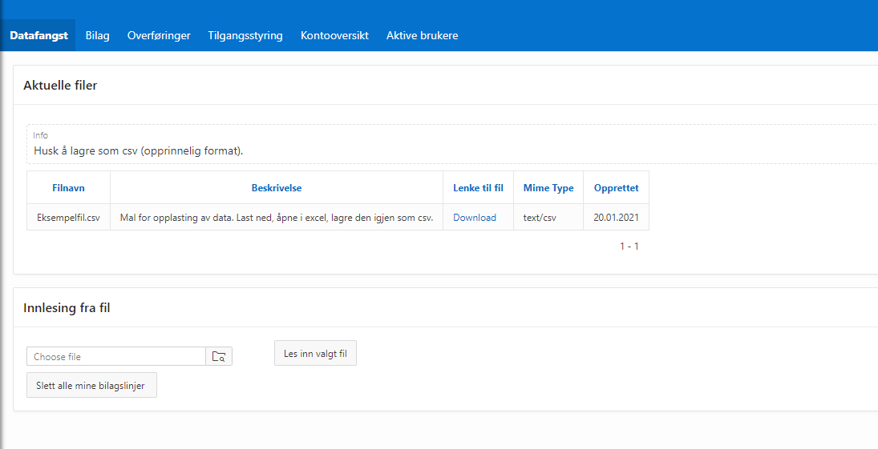
Opplastning av bilagslinjer fra ekstern kilde
Velg filen/bilaget du har lagret
Last inn filen

Slide 33
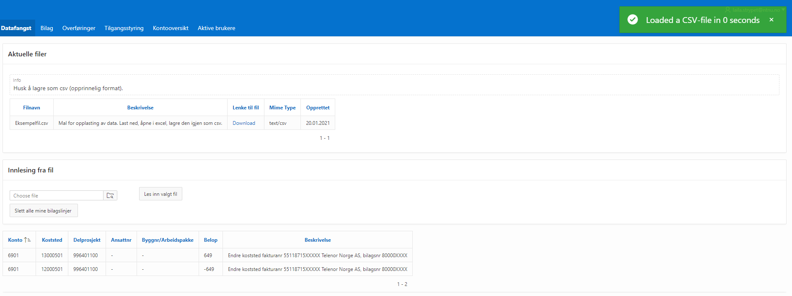
Trykk på fanen «Bilag»
Alle bilagslinjer kan slettes og lastes på nytt

Slide 34
Opplastning av bilagslinjer fra ekstern kilde
Velg riktig mal ut fra det som skal korrigeres
Trykk lagre og kontroller alt for å validere linjene i bilaget
Send bilaget til attestasjon i Unit4

Slide 35
Lasting av bilag
Når du har fått midlertidig bilagsnummer kan du se en rapport for bilaget som er lastet under import «Vis»
Under fanen «Overføringer» finner du status på bilaget du har sent
Når bilaget er lastet vil du få midlertidig bilagsnummer

Slide 36
Lasting av bilag – vis rapport

Slide 37
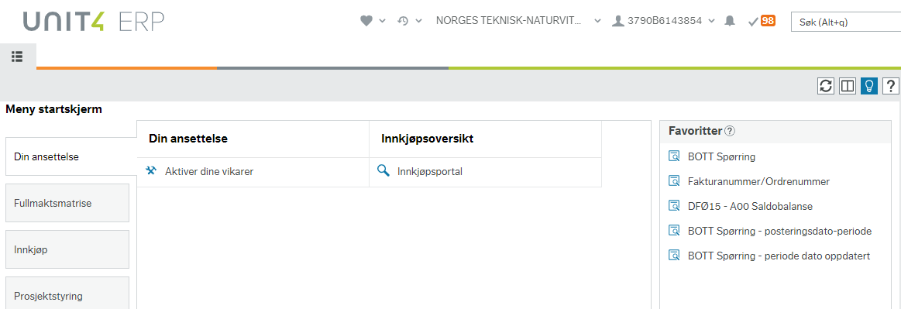
Unit4
Nye oppgaver vil komme frem øverst til høyre i verktøylinjen

Slide 38
Legge ved vedlegg til bilaget

Slide 39
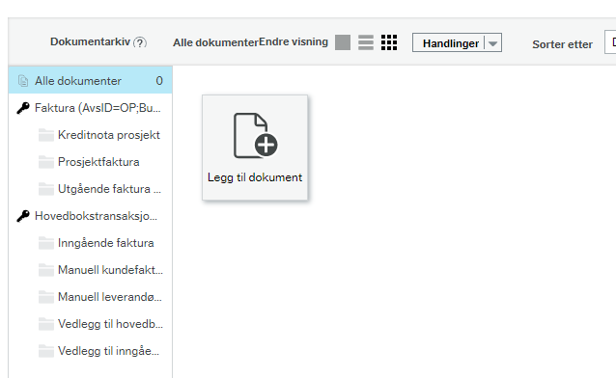
Legge til vedlegg
Trykk på legg til dokument
Velg:
Vedlegg til hovedboksbilag på flyt
Trykk lagre

Slide 40
Attester bilaget
Dersom bilaget skal slettes trykk Avvise til regnskap
Notes:
Når bilaget er attestert, sendes det til godkjenning til kostnadsgodkjenner, BDM, på kostnadsstedet på hver bilagslinje.
Merk at kostnadsgodkjenner får bare «sin» linje opp i sitt skjermbilde når bilaget skal godkjennes

Slide 41
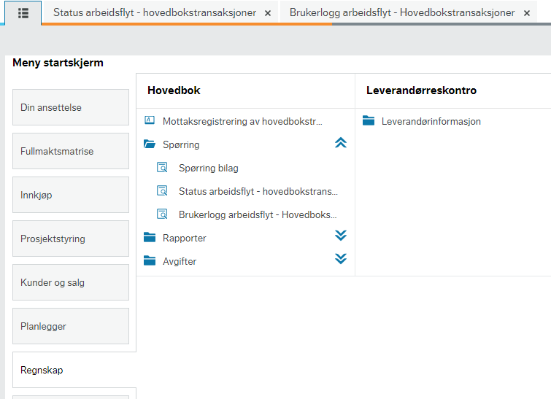
Søke opp bilaget
Status arbeidsflyt – hovedbokstransaksjoner. Søke opp bilaget for å se hvor den ligger
Brukerlogg arbeidsflyt – fint å bruke til å følge opp bilag på flyt i perioden som skal lukkes.

Slide 42
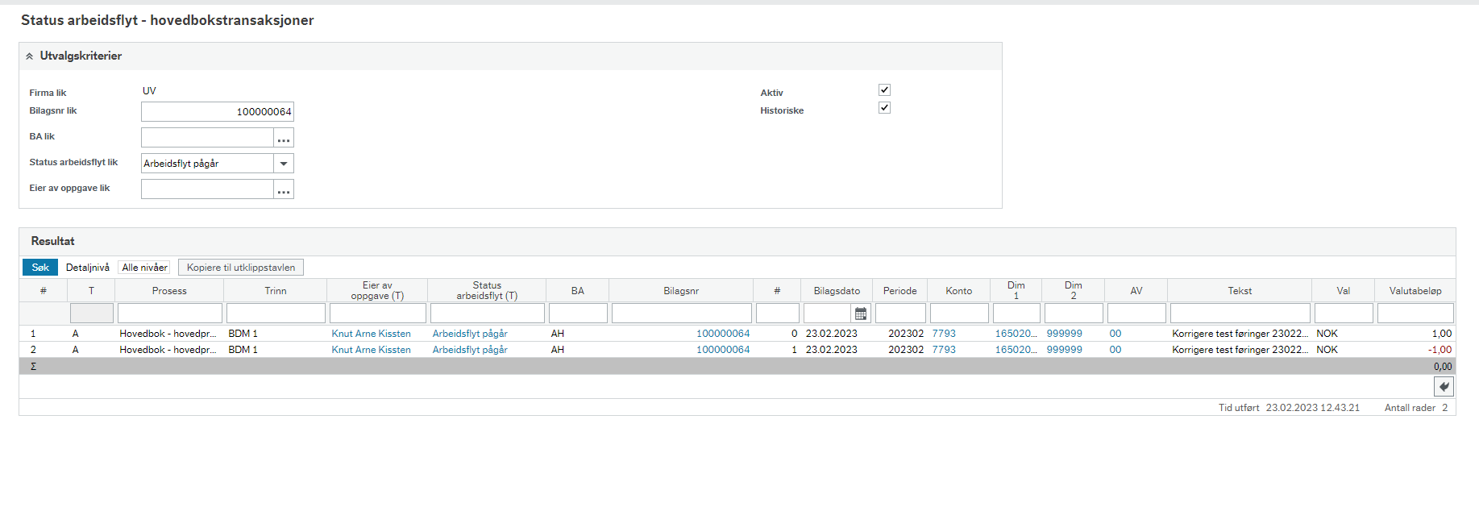
Søke opp bilaget

Slide 43
Bruk av mal for manuelle avsetninger
Notes:
Malen brukes av periodeavslutter ved enhet. Avsetningsbilaget skal føres etter at perioden er stengt for fakturaer og omposteringer og derfor på sentral godkjenningsflyt.
Når bilaget skal attesteres i UNIT4 må derfor aktuell dokumentasjon legges ved sammen en bekreftelse fra kostnadsgodkjenner. Avsetningen inneværende periode skal alltid reverseres påfølgende periode av attestant som oppretter avsetningsbilaget. Både avsetningen og reverseringsbilaget må være attestert for at det skal bli bokført i regnskapet

Slide 44
Endre periode
Reverser
Notes:
Etter at bilaget er lastet i avsetningsperioden, skal bilaget reverseres.
Det er enheten selv som gjør dette, og det er derfor tilgjengelig en «reverserknapp» i malen.
Når du tykker på Reverser,, og du får opp en melding om at du må huske å endre periode. Trykk ok på knappen og endre periode og bilagslinjene vil da endre fortegn. Send bilaget videre for attestering i Unit4.

Slide 45
Frister i forbindelse med periodelukking
Cut off er 3.virkedag kl 22:00
Inngående faktura og omposteringsbilag på flyt som har dato i perioden det lukkes må være anvist før kl 22:00 denne dagen
Det som blir anvist etter den tid kommer på påfølgende periode.
Frist for manuelle avsetninger er 5.virkedag kl 12:00
Periodeavslutter ved enhet har frist til å attestere avsetningsbilagene (inkl reverseringsbilaget) med tilhørende dokumentasjon innen kl 12:00 denne dagen for at det skal være med på perioden som lukkes.

Slide 46
Agenda
Info økonomimodell
Hovedforskjeller fra dagens løsning
Om omposteringsløsningen og de ulike malene
Demo av omposteringsløsning
Spørsmål og svar

Slide 47
Demo: Omposteringsløsningen
http://reg.app.uib.no/ompostering

Slide 48
Omposteringsløsningen finner du her

Slide 49
Agenda
Info økonomimodell
Hovedforskjeller fra dagens løsning
Om omposteringsløsningen og de ulike malene
Demo av omposteringsløsning
Spørsmål og svar

Slide 50
Spørsmål og svar
Gå til menti.com
Kode: 7826 3542

Slide 51
Hvor kan du finne mer informasjon
BOTT-samarbeidet.no – Alt tilgjengelig materiale utarbeidet av BOTT. Inkluderer prosesskart, rutinebeskrivelse, rollebeskrivelser, lenker til e-læringskurs og brukerskjemaer
NTNU Intranettside for innføringsprosjekt – Siste nytt, generell informasjon om prosjektet, informasjonspakker osv
NTNU Intranettside for opplæring – Info om opplæringsstruktur, aktuell opplæring per rolle og info om registrering for e-læringskurs
Spørsmål om opplæring sendes til: opplaering-bott-ol@ntnu.no

Slide 52
Takk for møtet

